Slide 1






for New Employees
miri
works
캐리어 음료 거치대
여행의 불편함을 해결하는 혁신 제품

Slide 2


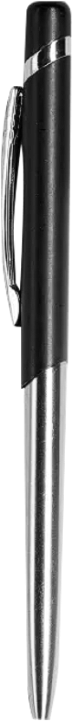
Self-Introduction Presentation
for New Employees
목차
현재 문제점
솔루션 및 시장 분석
- 여행객의 불편함
- 제조사의 차별화 부재
- 카페의 고객 불만 관리
- 캐리어 부착형 음료 거치대 개발
- 시장 분석 및 수요 예측
- 선점 효과
목표 고객 및 유통 전략
비즈니스 모델
- 20~30대 여성 여행객 타겟
- 다양한 유통 채널 활용
- 마케팅 전략
- 실질적 문제 해결 제품
- 파트너십 구축
- 수익 다각화 전략

Slide 3




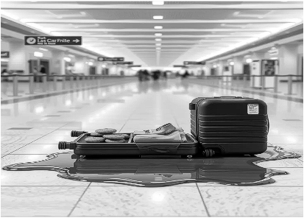
Self-Introduction Presentation
for New Employees
현재 문제점
여행객의 불편함
제조사의 한계
- 캐리어와 음료 동시 이동 불편
- 티켓/폰 사용 시 음료 쏟음
- 여행 중 음료 보관 문제
- 캐리어 제품 간 차별화 부재
- 음료로 인한 제품 오염
- 스크래치 발생 위험
카페의 어려움
시장의 니즈
- 테이크아웃 음료 관련 청소
- 음료 사고로 인한 고객 불만
- 추가 비용 발생
- 편의성 제품 수요 증가
- 여행 시장 확대
- 카페 문화 확산

Slide 4



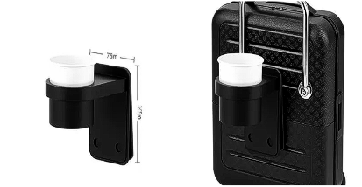
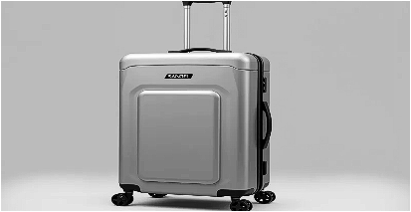
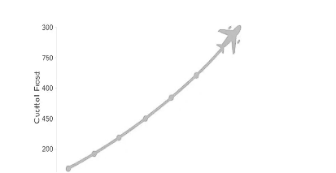
Self-Introduction Presentation
for New Employees
솔루션 및 시장 분석
캐리어 부착형 음료 거치대
제품 차별화 요소
시장 성장 가능성
- 고정식 및 접이식 디자인
- 다양한 음료 크기 수용
- 내구성 있는 소재 사용
- 간편한 탈부착 시스템
- 캐리어 제품 차별화 가능
- 실용적 기능성 제공
- 브랜드 이미지 향상
- 고객 만족도 증가
- 여행/카페 시장 지속 성장
- 편의성 제품 수요 증가
- 선점 효과 기대
- 해외 시장 확장 가능성

Slide 5








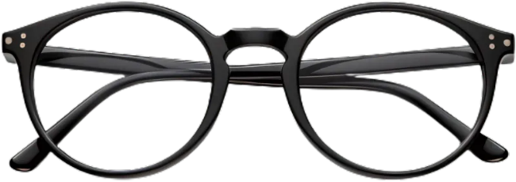
Self-Introduction Presentation
for New Employees
목표 고객 및 유통 전략
주요 타겟: 20~30대 여성 여행객
유통 채널 다각화
- 여행 빈도가 높은 MZ세대 여성 집중
- 한국관광공사 자료: 중국·일본 관광객 중 20~30대 여성 비중 36% 차지
- 소셜미디어 활용 높은 세대
- 여행 편의성에 가치를 두는 소비층
- 캐리어와 음료를 동시에 사용하는 빈도 높음
- 디자인과 실용성 모두 중시하는 특성
- 온라인 쇼핑몰 및 자체 브랜드몰
- 면세점 (신세계, 롯데 등)
- 여행용품 전문점
- 캐리어 브랜드와 협업
- 카페 체인과 파트너십
- 여행 관련 편집숍 입점

Slide 6


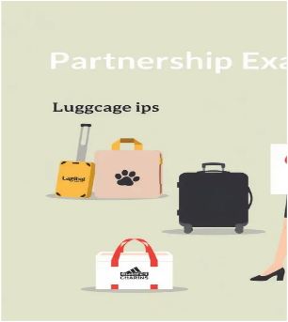
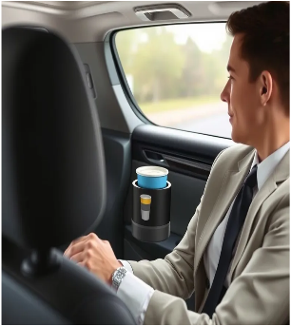
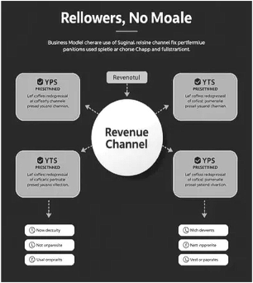

for New Employees
2
파트너십 구축
- 캐리어 브랜드와 협업
- 카페 체인과 제휴
- 여행사 프로모션
- 인플루언서 마케팅
1
실질적 문제 해결
- 여행객의 불편함 직접 해소
- 사용자 경험 개선
- 실용적 가치 제공
- 품질 보증 서비스
3
수익 다각화 전략
- 기본 제품 판매
- 커스텀 디자인 옵션
- 기업 굿즈 제작
- 해외 시장 진출
비즈니스 모델

